Slide 1
ИКТ
МАДОУ №32
Подготовила:
Носенко Т.Н.

Slide 2
Технология
- это одновременно система совокупности знаний, умений, навыков, методов, способов деятельности и алгоритм, научная разработка решения каких – либо проблем (толковый словарь С.И.Ожегова).

Slide 3
К числу современных образовательных технологий можно отнести:
здоровьесберегающие;
проектной деятельности;
исследовательской деятельности;
информационно-коммуникационные;
личностно-ориентированные;
портфолио дошкольника и воспитателя;
игровая;
«ТРИЗ» (теория решения изобретательских задач)и др.

Slide 4
ИКТ – это информационные и коммуникационные технологии, в состав которых входят различные цифровые технологии, с помощью которых можно создать, сохранить, распространить, передать определенную информацию или оказать услуги.

Slide 5
К ИКТ относятся:
интернет
компьютерное оборудование
сотовая связь
спутниковые технологии
электронная почта
мультимедийные средства
программное обеспечение и пр.

Slide 6
Все информационные и коммуникационные средства, которые используются в сфере образования, можно поделить на два вида:
Программные (для развитие воображения, мышления, памяти, говорящие словари иностранных языков, простейшие графические редакторы, игры-путешествия; обучение чтению, математике; использование мультимедийных презентаций)
Аппаратные (компьютер, принтер, проектор, телекоммуникационный блок (спутниковая связь),клавиатура и мышь, сканер, фотоаппарат, видеокамера, аудио и видео магнитофон).

Slide 7
Основные формы использования ИКТ в работе:
Подбор иллюстративного материала к занятиям, оформлению родительских уголков, группы, информационного материала для оформления стендов, папок-передвижек, (сканирование, Интернет; принтер, презентация);
Подбор дополнительного познавательного материала к занятиям (энциклопедии);
Оформление групповой документации (списки детей, сведения о родителях, диагностику развития детей, планирование, мониторинг выполнения программы и т.п.);
Создание презентаций в программе Рower Рoint;
Использование цифровой фотоаппаратуры и программ редактирования фотографий;
Использование видеокамеры и соответствующих программ (принципиально новый способ для просмотра, хранения и предоставления для общего доступа всего видеоматериала, можно быстро создать незамысловатые фильмы, добавив к видео титры, переходы между сценами, фоновую музыку или наложение голоса);

Slide 8
Продолжение:
Использование Интернета в педагогической деятельности, с целью информационного и научно-методического сопровождения образовательного процесса в дошкольном учреждении;
Обмен опытом, знакомство с периодикой, наработками других педагогов. Многие журналы имеют электронную версию в сети Интернет, скачав их, можно создать медиатеку статей по направлениям образовательной работы ;
Оформление буклетов, электронного портфолио группы, материалов по различным направлениям деятельности;
Создание медиатек, которые представляют интерес, как для педагогов, так и для родителей;
Создание электронной почты, ведение сайта ДОУ с ссылками на группы;
Для ведения обстоятельных обсуждений педагогических тем с коллегами и консультации со специалистами возможно использование форумов в сетевых педагогических сообществах.

Slide 9
Устройство компьютера
Схема компьютера
Процессор
Оперативная память
Магистраль
Устройства ввода
Долговременная память
Устройства вывода

Slide 10

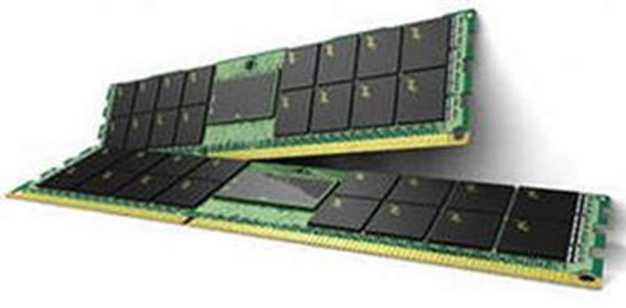
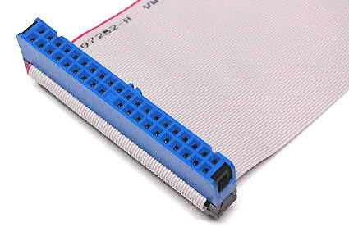
Процессор Оперативная память
Магистраль

Slide 11
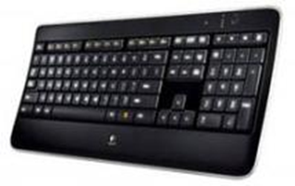
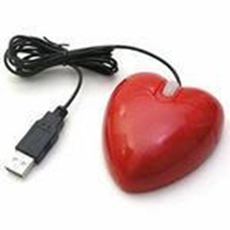

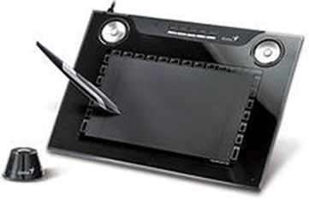
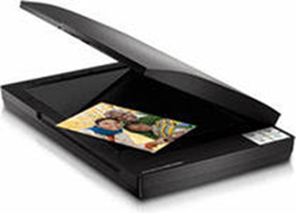

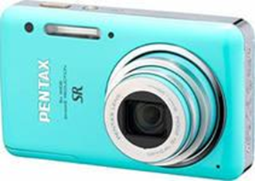
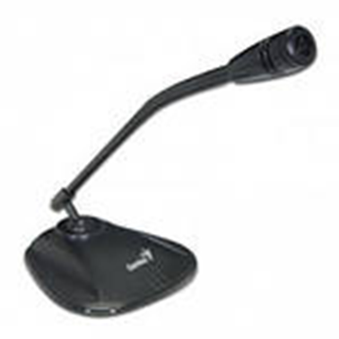
Устройства ввода
Клавиатура
Мышь
Графический планшет
Сканер
Цифровая камера
Микрофон

Slide 12
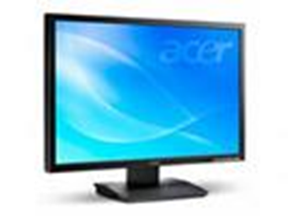
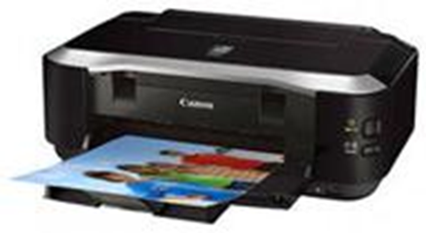
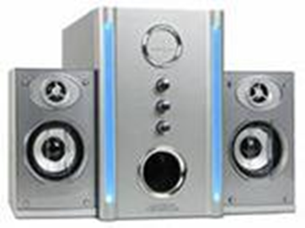
Устройства вывода
Монитор
Принтер
Колонки

Slide 13
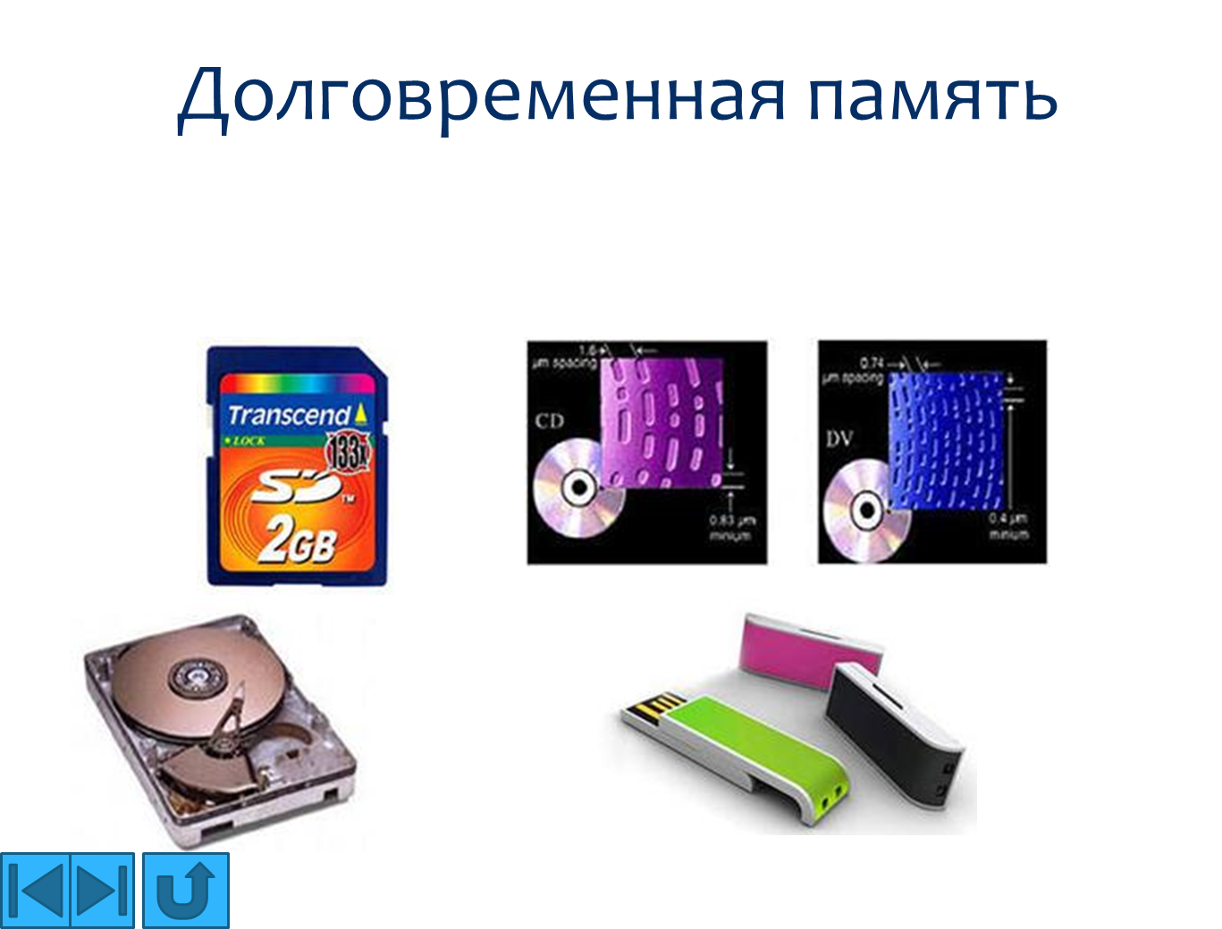

Slide 14

Наш девиз:

